Slide 1
邂逅Vue.js开发
王红元 coderwhy

Slide 2

目录 content
1
Vue在前端重要性
2
Vue2和Vue3选择
3
引入Vue的方式
4
Vue案例初体验
5
命令和声明式编程
6
Vue的options

Slide 3
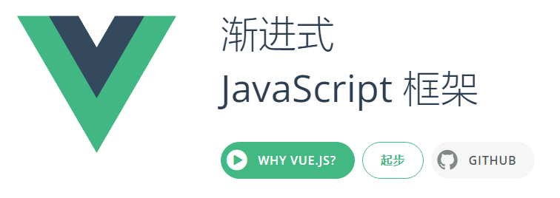
认识Vue
Vue (读音 /vjuː/，类似于 view) 是一套用于构建用户界面的渐进式 JavaScript框架。
全称是Vue.js或者Vuejs；
它基于标准 HTML、CSS 和 JavaScript 构建，并提供了一套声明式的、组件化的编程模型；
帮助你高效地开发用户界面，无论任务是简单还是复杂；
什么是渐进式框架呢？
表示我们可以在项目中一点点来引入和使用Vue，而不一定需要全部使用Vue来开发整个项目；

Slide 4



目前Vue在前端处于什么地位？
目前前端最流行的是三大框架：Vue、React、Angular。
Angular
入门门槛较高，并且国内市场占率较低；
不否认本身非常优秀的框架；
前端
框架
React
React在国内外的市场占有率都是非常高的；
作为前端工程师也是必须学习的一个框架；
Vue
Vue在国内市场占有率是最高的；
几乎所有的前端岗位都会对Vue有要求；

Slide 5
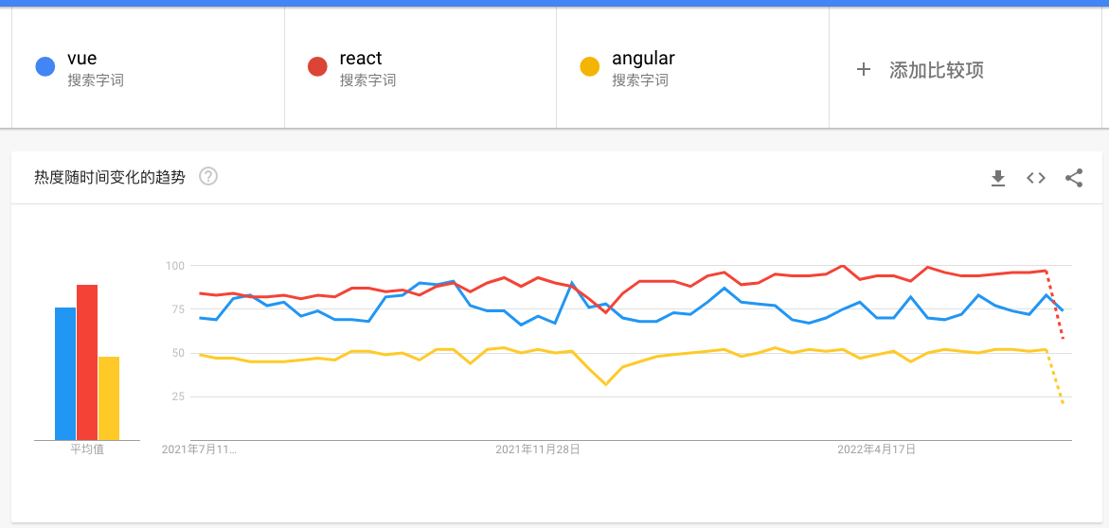
框架数据对比（Google指数）

Slide 6
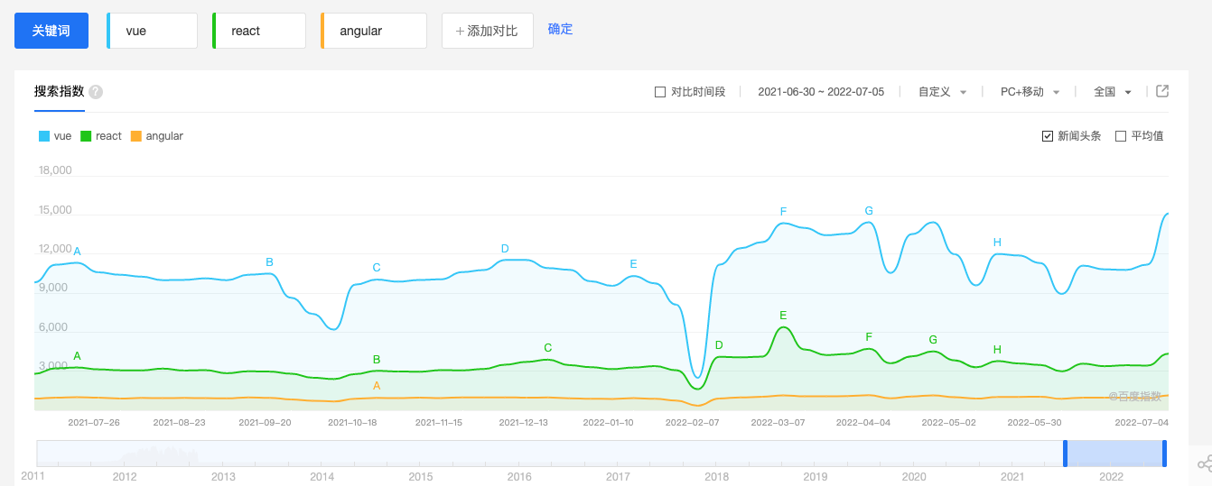
框架数据对比（百度指数）

Slide 7
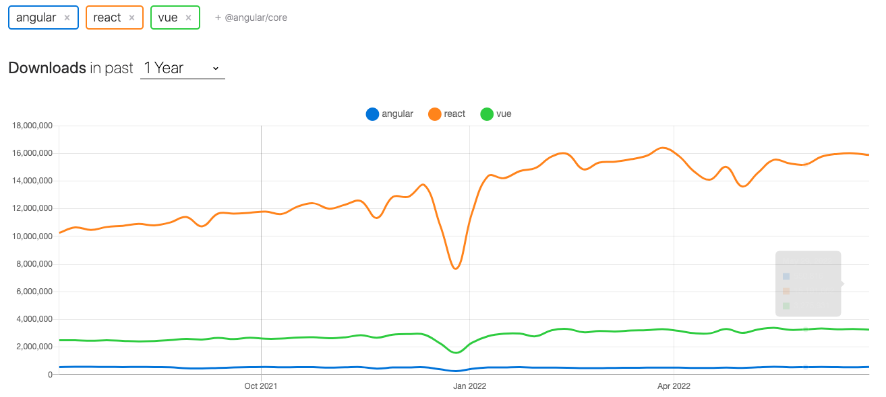
npm下载量

Slide 8
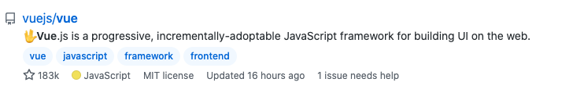
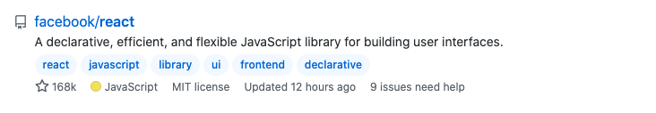
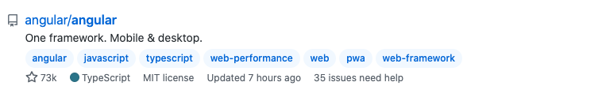
框架数据对比（GitHub）

Slide 9
谁是最好的前端框架？
当然，我不会去给出我的结论：
首先，这是一个敏感的话题，在很多地方都争论不休，就像很多人喜欢争论谁才是世界上最好的语言一样；
其次，争论这个话题是没有意义的，争论不休的话题；
但是，我们从现实的角度，分析一下，学习哪一门语言更容易找到工作？
找后端的工作：优先推荐Java、其次推荐Go、再次推荐Node（JavaScript），可能不推荐PHP、C#；
找前端的工作：优先推荐JavaScript（TypeScript）、其次Flutter、再次Android（Java、Kotlin）、iOS（OC、Swift）；
也有很多的其他方向：游戏开发、人工智能、算法工程师等等；
那么，就前端来说，学习了HTML、CSS、JavaScript，哪一个框架更容易找到工作？
如果去国外找工作，优先推荐React、其次是Vue和Angular；
如果在国内找工作，优先推荐、必须学习Vue，其次是React，其次是Angular；

Slide 10
Vue对前端工程师的重要性
学好Vue你一定可以找到一份满意的前端工作
如果你没有掌握Vue很难找到一份满意的前端工作
前端岗位

Slide 11
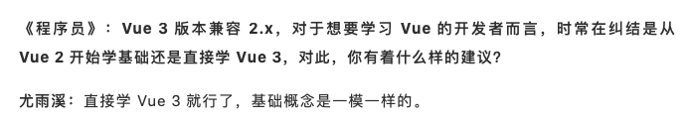
学习vue2还是vue3？

Slide 12
目前需要学习Vue3吗？
在2020年的9月19日，万众期待的Vue3终于发布了正式版，命名为“One Piece”。
更好的性能；
更小的包体积；
更好的TypeScript集成；
更优秀的API设计。
那么现在是否是学习vue3的时间呢？
答案是肯定的
Vue3目前已经是稳定的版本，并且Vue3在2022年2月7日已经成为默认安装版本；
目前社区也经过一定时间的沉淀，更加的完善了，包括AntDesignVue、Element-Plus都提供了对Vue3的支持，所以很多公司目前新的项目都已经在使用Vue3来进行开发了。
并且在面试的时候，几乎都会问到各种各样Vue3相关的问题；

Slide 13
如何使用Vue呢？
Vue的本质，就是一个JavaScript的库：
刚开始我们不需要把它想象的非常复杂；
我们就把它理解成一个已经帮助我们封装好的库；
在项目中可以引入并且使用它即可。
那么安装和使用Vue这个JavaScript库有哪些方式呢？
方式一：在页面中通过CDN的方式来引入；
方式二：下载Vue的JavaScript文件，并且自己手动引入；
方式三：通过npm包管理工具安装使用它（webpack再讲）；
方式四：直接通过Vue CLI创建项目，并且使用它；

Slide 14
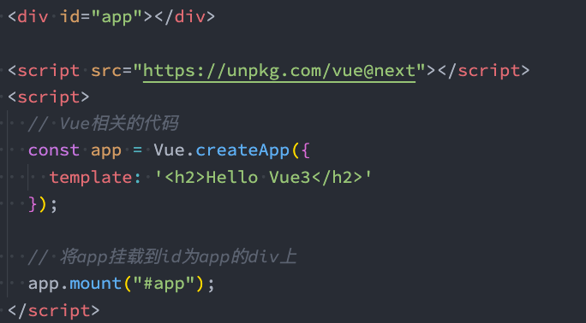
方式一：CDN引入
Vue的CDN引入：
Hello Vue案例的实现：
<script src="https://unpkg.com/vue@next"></script>

Slide 15
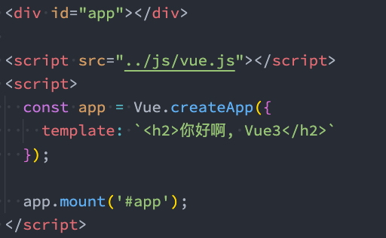
方式二：下载和引入
下载Vue的源码，可以直接打开CDN的链接：
打开链接，复制其中所有的代码；
创建一个新的文件，比如vue.js，将代码复制到其中；
通过script标签，引入刚才的文件：
你好啊，Vue3，案例的实现：
<script src="../js/vue.js"></script>

Slide 16
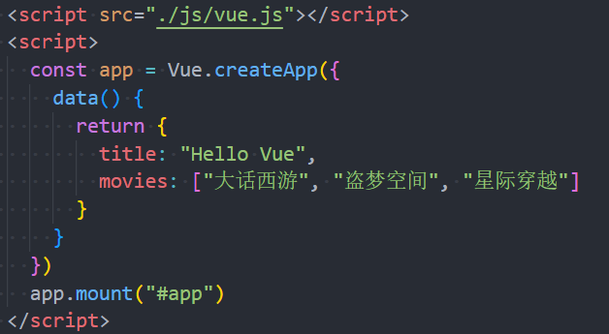
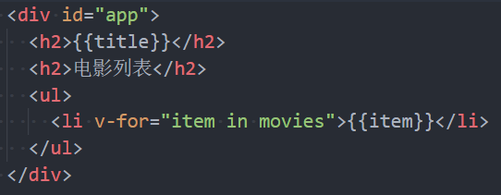
Vue初体验
案例体验一：动态展示Hello World数据
案例体验二：展示列表的数据
案例体验三：计数器功能实现

Slide 17
计数器案例
如果我们希望实现一个计数器的案例：
点击+1，那么内容会显示数字+1；
点击-1，那么内容会显示数字-1；
我们可以选择很多种方式来实现：
在这里我们就对比原生和Vue的实现方式的不同。

Slide 18
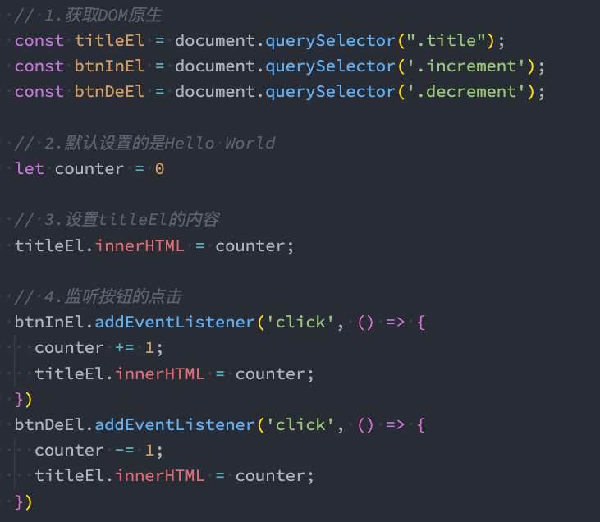
计数器原生实现

Slide 19
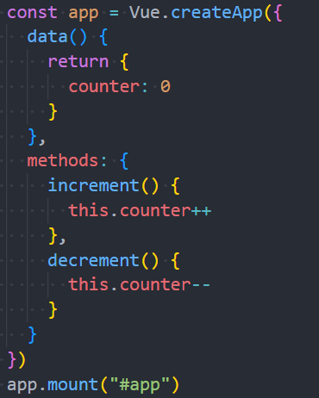
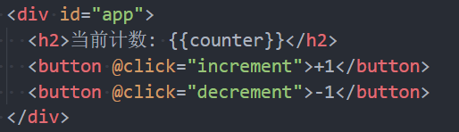
计数器Vue实现

Slide 20
声明式和命令式
原生开发和Vue开发的模式和特点，我们会发现是完全不同的，这里其实涉及到两种不同的编程范式：
命令式编程和声明式编程；
命令式编程关注的是 “how to do”自己完成整个how的过程；
声明式编程关注的是 “what to do”，由框架(机器)完成 “how”的过程；
在原生的实现过程中，我们是如何操作的呢？
我们每完成一个操作，都需要通过JavaScript编写一条代码，来给浏览器一个指令；
这样的编写代码的过程，我们称之为命令式编程；
在早期的原生JavaScript和jQuery开发的过程中，我们都是通过这种命令式的方式在编写代码的；
在Vue的实现过程中，我们是如何操作的呢？
我们会在createApp传入的对象中声明需要的内容，模板template、数据data、方法methods；
这样的编写代码的过程，我们称之为是声明式编程；
目前Vue、React、Angular、小程序的编程模式，我们称之为声明式编程；

Slide 21
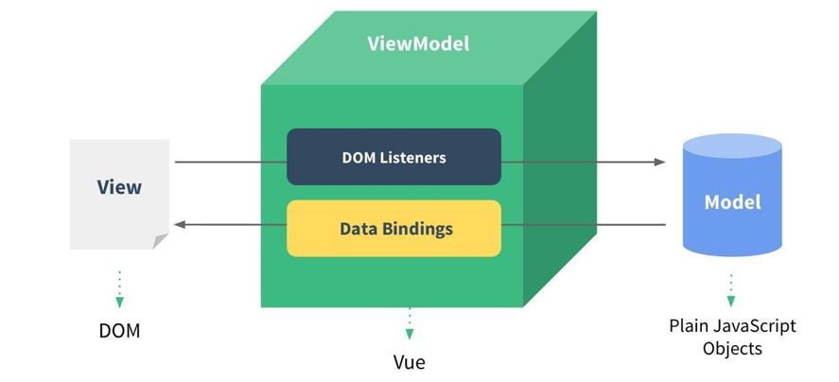
MVVM模型
MVC和MVVM都是一种软件的体系结构
MVC是Model – View –Controller的简称，是在前期被使用非常框架的架构模式，比如iOS、前端；
MVVM是Model-View-ViewModel的简称，是目前非常流行的架构模式；
通常情况下，我们也经常称Vue是一个MVVM的框架。
Vue官方其实有说明，Vue虽然并没有完全遵守MVVM的模型，但是整个设计是受到它的启发的。

Slide 22
data属性
data属性是传入一个函数，并且该函数需要返回一个对象：
在Vue2.x的时候，也可以传入一个对象（虽然官方推荐是一个函数）；
在Vue3.x的时候，必须传入一个函数，否则就会直接在浏览器中报错；
data中返回的对象会被Vue的响应式系统劫持，之后对该对象的修改或者访问都会在劫持中被处理：
所以我们在template或者app中通过 {{counter}} 访问counter，可以从对象中获取到数据；
所以我们修改counter的值时，app中的 {{counter}}也会发生改变；
具体这种响应式的原理，我们后面会有专门的篇幅来讲解。

Slide 23
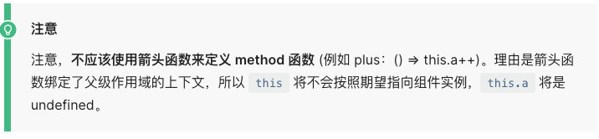
methods属性
methods属性是一个对象，通常我们会在这个对象中定义很多的方法：
这些方法可以被绑定到 模板中；
在该方法中，我们可以使用this关键字来直接访问到data中返回的对象的属性；
对于有经验的同学，在这里我提一个问题，官方文档有这么一段描述：
问题一：为什么不能使用箭头函数（官方文档有给出解释）？
问题二：不使用箭头函数的情况下，this到底指向的是什么？（可以作为一道面试题）

Slide 24
问题一：不能使用箭头函数？
我们在methods中要使用data返回对象中的数据：
那么这个this是必须有值的，并且应该可以通过this获取到data返回对象中的数据。
那么我们这个this能不能是window呢？
不可以是window，因为window中我们无法获取到data返回对象中的数据；
但是如果我们使用箭头函数，那么这个this就会是window了；
为什么是window呢？
这里涉及到箭头函数使用this的查找规则，它会在自己的上层作用于中来查找this；
最终刚好找到的是script作用于中的this，所以就是window；

Slide 25
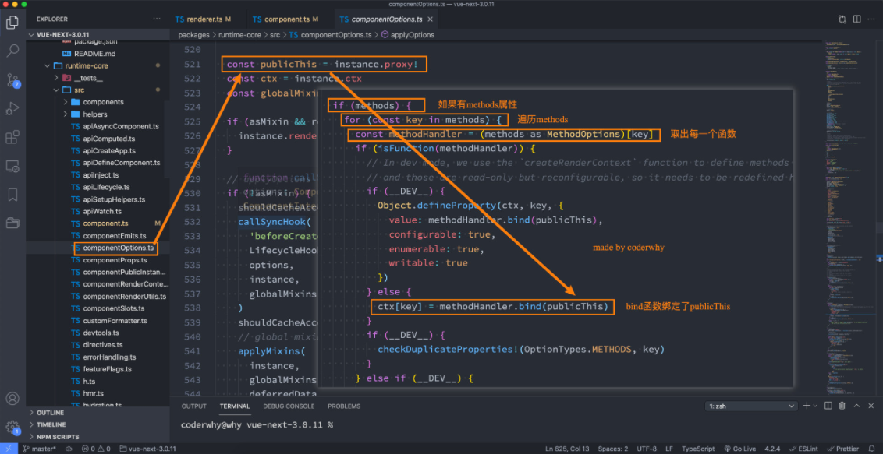
问题二：this到底指向什么？
事实上Vue的源码当中就是对methods中的所有函数进行了遍历，并且通过bind绑定了this：

Slide 26
其他属性
当然，这里还可以定义很多其他的属性，我们会在后续进行讲解：
比如props、computed、watch、emits、setup等等；
也包括很多的生命周期函数；
不用着急，我们会一个个学习它们的。

